Slide 1
Тема: Звуки С – Ш. Буквы С – Ш. 3 класс
Учитель – логопед: Кожевникова М.М.
МКОУ ХМР «СОШ д.Согом»

Slide 2
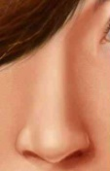
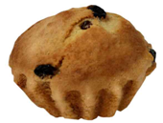
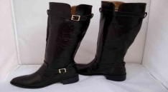
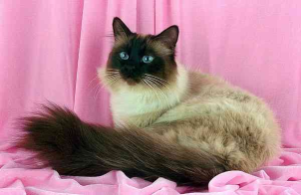
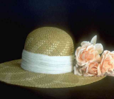
Найди общий звук в названии предметов
Ш
С

Slide 3
Поменяй буквы!
Басня -
башня
Плюш -
плюс
Каска -
кашка
Шок -
сок
Крыша -
крыса
Сутки -
шутки
Мишка -
миска
Споры -
шпоры

Slide 4
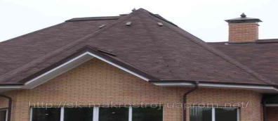
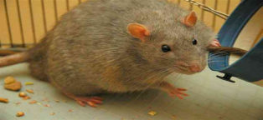
Составь словосочетания!
НОВАЯ
СЕРАЯ
НОВАЯ КРЫША, СЕРАЯ КРЫСА

Slide 5
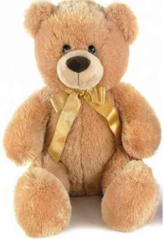
Составь словосочетания!
КОСОЛАПЫЙ
КОШАЧЬЯ
КОСОЛАПЫЙ МИШКА, КОШАЧЬЯ МИСКА

Slide 6
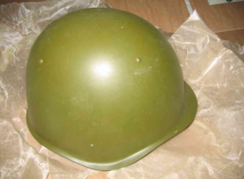
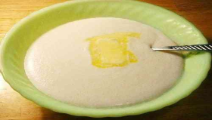
Составь словосочетания!
СОЛДАТСКАЯ
МАННАЯ
СОЛДАТСКАЯ КАСКА, МАННАЯ КАШКА

Slide 7
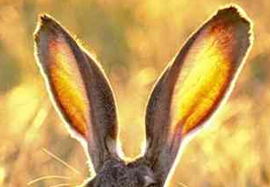
Составь словосочетания!
ДЯДИНЫ
ЗАЯЧЬИ
ДЯДИНЫ УСЫ, ЗАЯЧЬИ УШИ

Slide 8
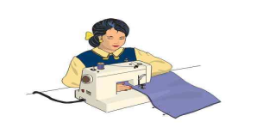
Отгадай профессии
ШВЕЯ
СКРИПАЧ
СТРОИТЕЛЬ
МАШИНИСТ

Slide 9
Слоги потерялись
ШО
СО
ГОР_____ЧЕК
НА_____ЛИЛ
ШО
СО
СО
МЕ______ЧЕК
ПОЯ_____ЧЕК
ШО
СО
______ФЕР
КОЛО_____ЧЕК
СО
СО
_____ЛОМА
ГОЛО_____ЧЕК
ШО
СО
_____ЛЕНЫЙ
ШО
МЫ______НОК
ШО
ШО
КОРЕ_____ЧЕК
_____КОЛАД
СО
ВЫ_____КИЙ
СО
_____КОЛ
СО
НО_____ЧЕК

Slide 10
Собери слова в предложение!
ПОСТИРАЛА | ШЕРСТЯНОЙ | НАТАША | СВИТЕР
Наташа постирала шерстяной свитер.
СОСНЕ | НА | ШИШКИ | РАСТУТ
На сосне растут шишки.

Slide 11
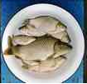
Составь рассказ – описание!
План:
1. У кого была кошка?
2. Как ее звали?
3. Какая у нее шерсть, какой хвостик, какая мордочка?
4. Что она любила есть?
5. С чем любила играть?
6. Где спала?

Slide 12
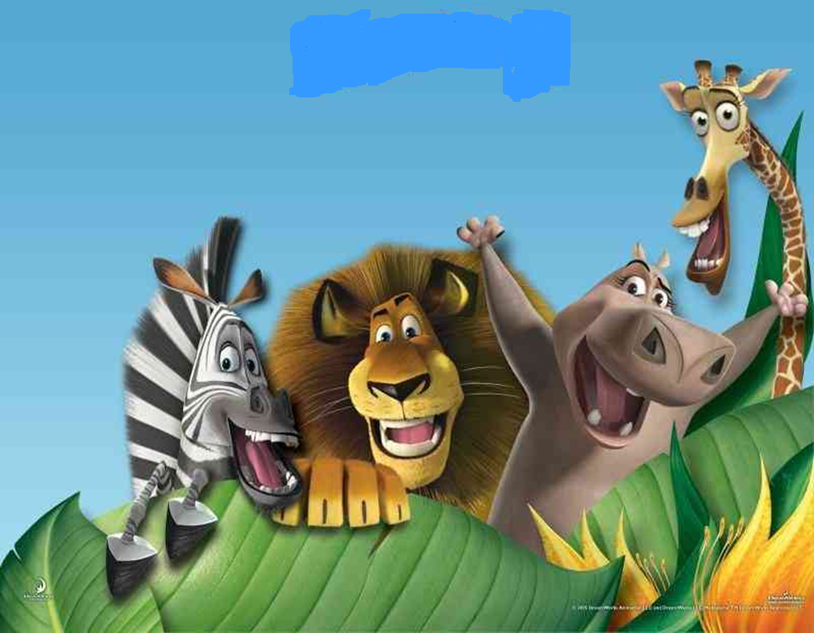
МОЛОДЦЫ!

